Slide 1
CLass 2 探索式資料分析
黃弘開
Email: kai830227@gmail.com

Slide 2
課程回顧

Slide 3
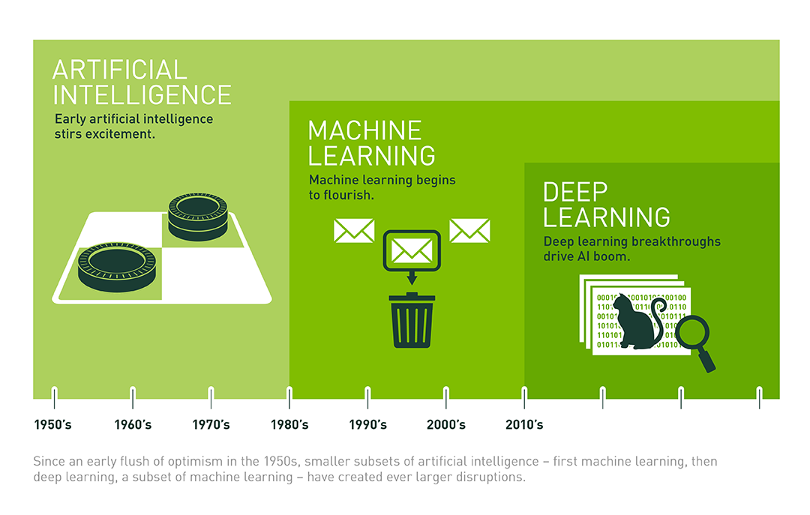
Notes:
https://blogs.nvidia.com/blog/2016/07/29/whats-difference-artificial-intelligence-machine-learning-deep-learning-ai/
人工智慧：機器跟人一樣聰明
1980s出現機器學習
人工智慧是目標，機器學習是方法（深度學習是機器學習的其中一種方法）

Slide 4
常見的機器學習種類
監督式學習 Supervised Learning
非監督式學習 Unsupervised Learning
強化學習 Reinforcement Learning

Slide 5
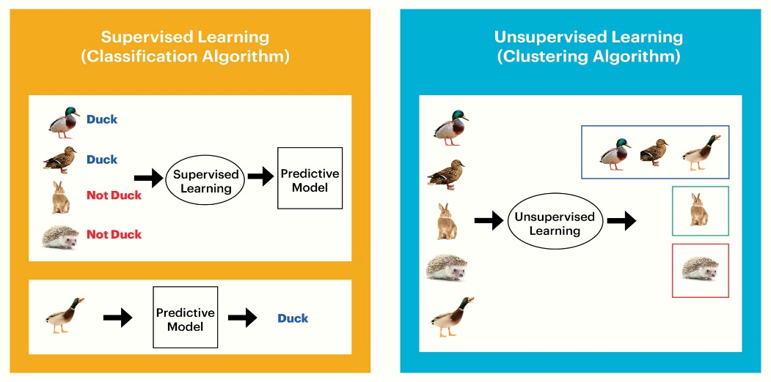
監督式學習 vs. 非監督式學習
Notes:
資料來源：Western Digital

Slide 6
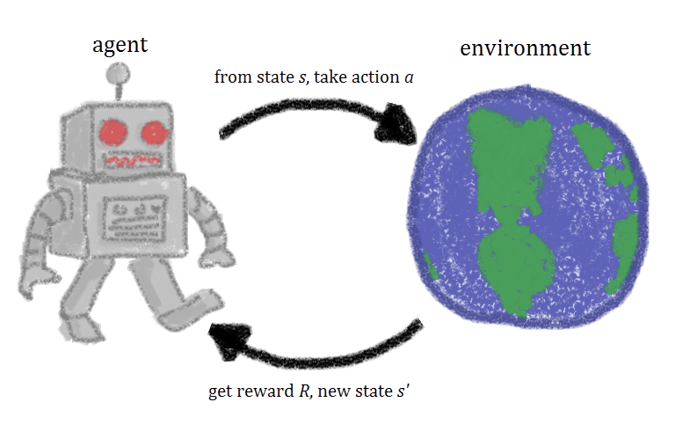
強化學習
Notes:
資料來源：https://simple.wikipedia.org/wiki/Reinforcement_learning
例：alpha go

Slide 7
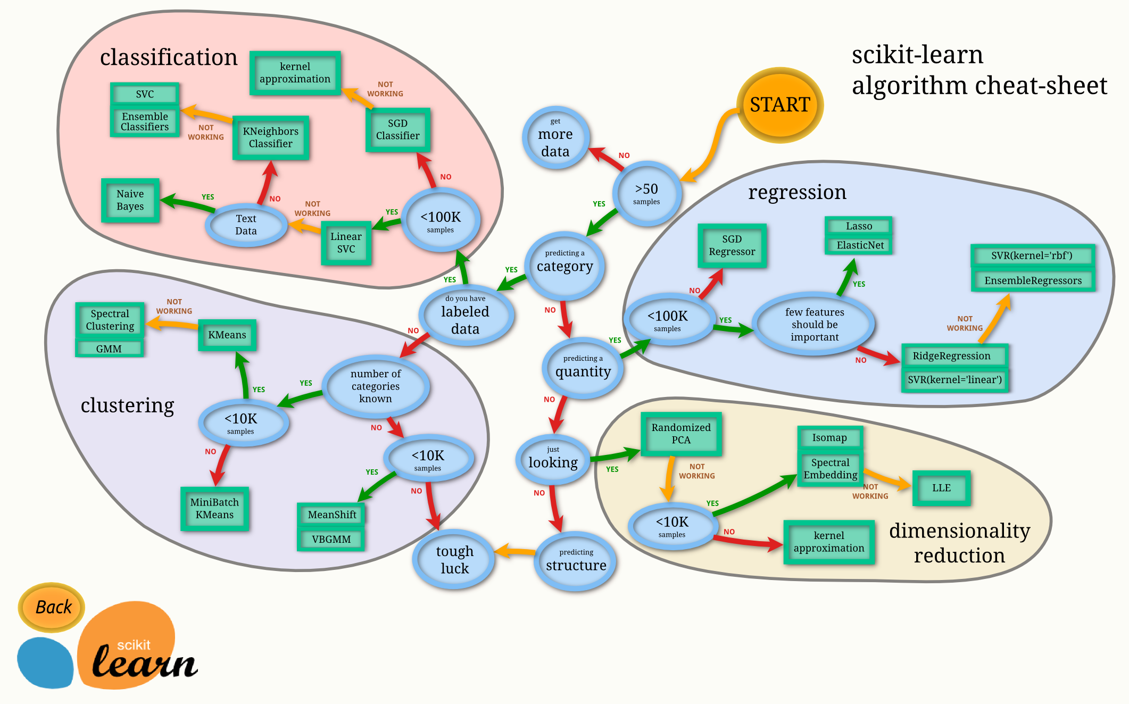
https://scikit-learn.org/stable/tutorial/machine_learning_map/index.html

Slide 8
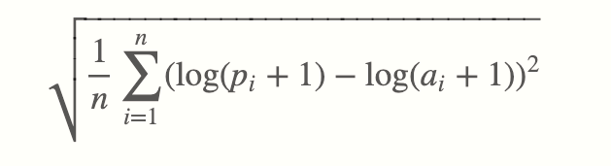
Case 1 Bike Sharing Demand
LINK
我們的任務是要透過「時間、季節、天氣⋯⋯」等特徵，來預測當天的「租車數」
Evaluation：
RMSLE (Root Mean Squared Logarithmic Error)

Slide 9
小結
在上次實作中，遇到的３個問題：
Question 1
Question 2
Question 3
為什麼評估指標使用有 log 的RMSLE？
為什麼線性迴歸的預測效果不夠好
要怎麼做得更好？

Slide 10
小結
在上次實作中，遇到的３個問題：
Question 1
Question 2
Question 3
為什麼評估指標使用有 log 的RMSLE？
為什麼線性迴歸的預測效果不夠好
先從認識資料開始吧！

Slide 11
探索式資料分析
EDA (exploratory data analysis)
使用基本統計、視覺化的方法來認識資料
看資料分佈（有無異常分佈、極端值）
特定模式
看變數間的相關性

Slide 12
RmSLE
為什麼要針對 Target 做 log 轉換？
在迴歸的假設中，殘差必須為常態分佈，若 Target為常態分佈，則殘差也會為常態分佈
具體影響是，若 Target 為常態分佈，模型較不易受到極端值的影響

Slide 13

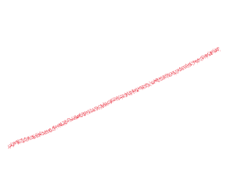


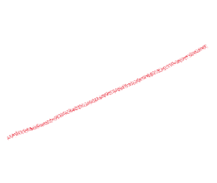
RmSLE
Target 不為常態分佈
Outlier
極端值的殘差很大，為了最小化殘差的和，迴歸線會向上偏移
Target
Target
x
x

Slide 14
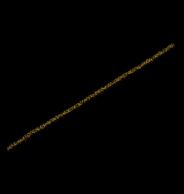
RmSLE
Target 為常態分佈
Outlier
迴歸線的兩邊都會有極端值，極端值的影響可抵銷
Target
Target
Outlier
x
x

Slide 15
RmSLE
(35,1000)
Target 不為常態分佈
Target
殘差：
100 – 10 = 90
1000 – 10 = 990
極端值帶來的殘差非常大，為了最小化殘差的和，迴歸線會向上偏移
(35,100)
(35,10)
x

Slide 16
RmSLE
Target 為常態分佈（取log₁₀）
Target
殘差：
2 – 1 = 1
3 – 1 = 2
極端值帶來的殘差變小了，對模型的影響也相對降低
(35,3)
(35,2)
(35,1)
x

Slide 17
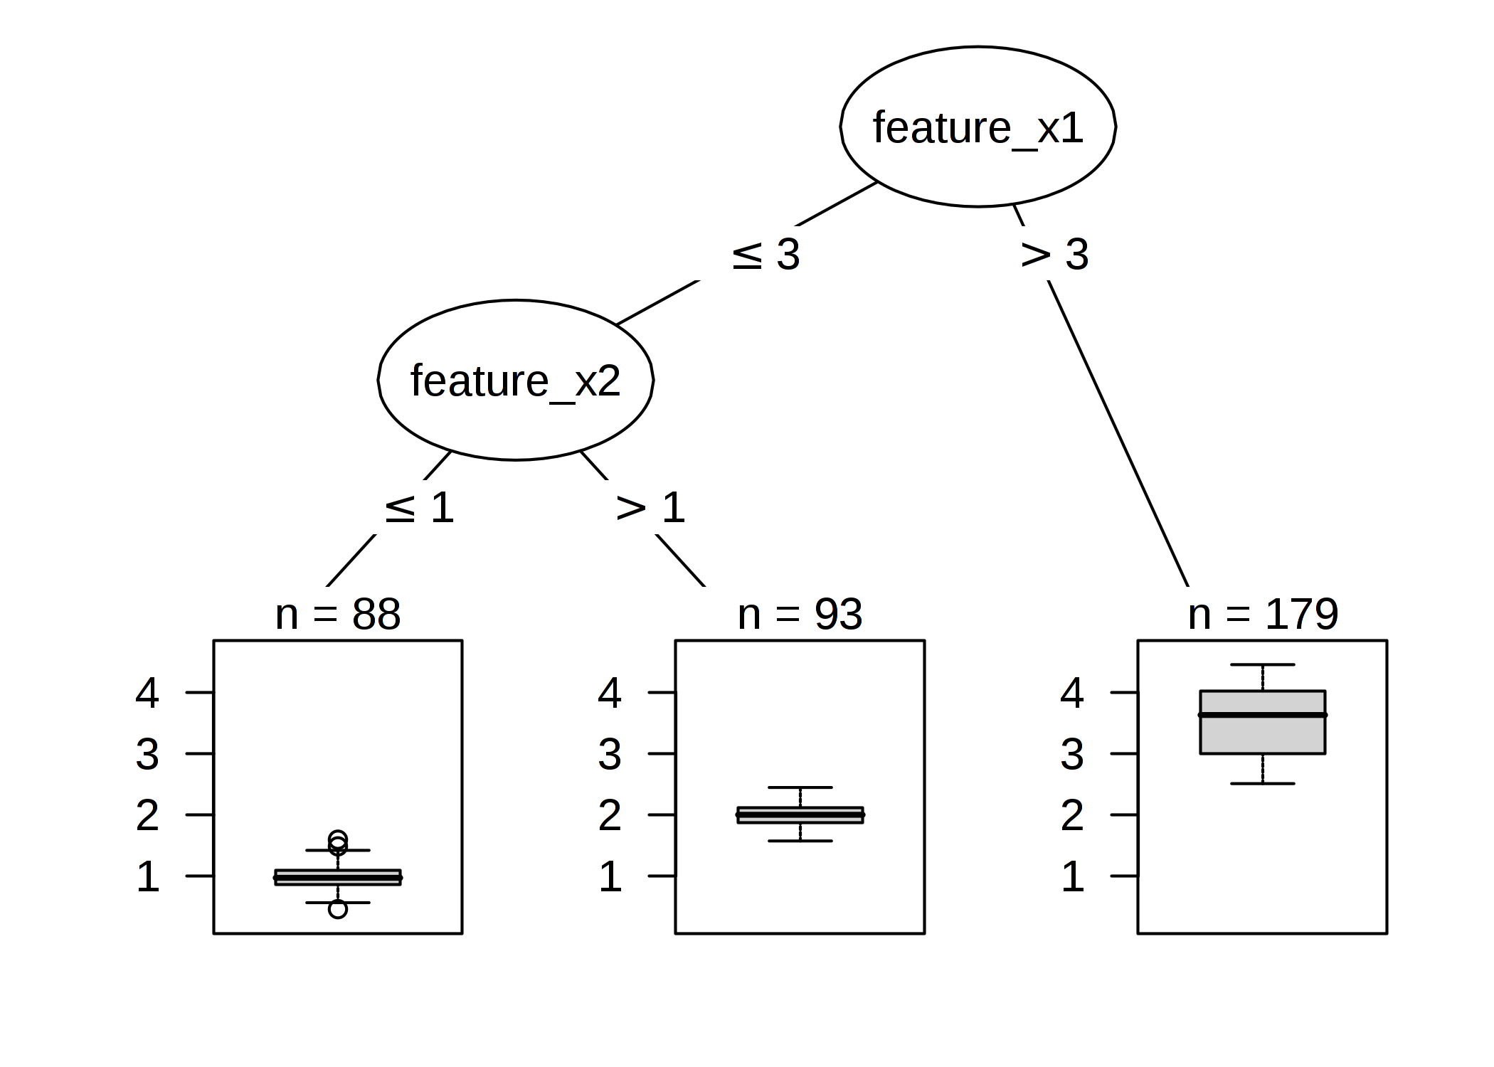
迴歸樹
窮舉每一個特徵中的每一個閥值，找出平方誤差最小的最優分割點，分割直到預設的終止條件（通常為樹的深度）

Slide 18
參考資料
Hahow – Python 資料分析 & 機器學習入門（James Yeh）
資料視覺化
Kaggle競賽-共享單車需求預測

